Slide 1


计算机视觉初步
周宇童
涉及而不限于以下课程的知识点:
线性代数, 数字图像处理，模式识别，机器学习，计算机视觉，深度学习...

Slide 2
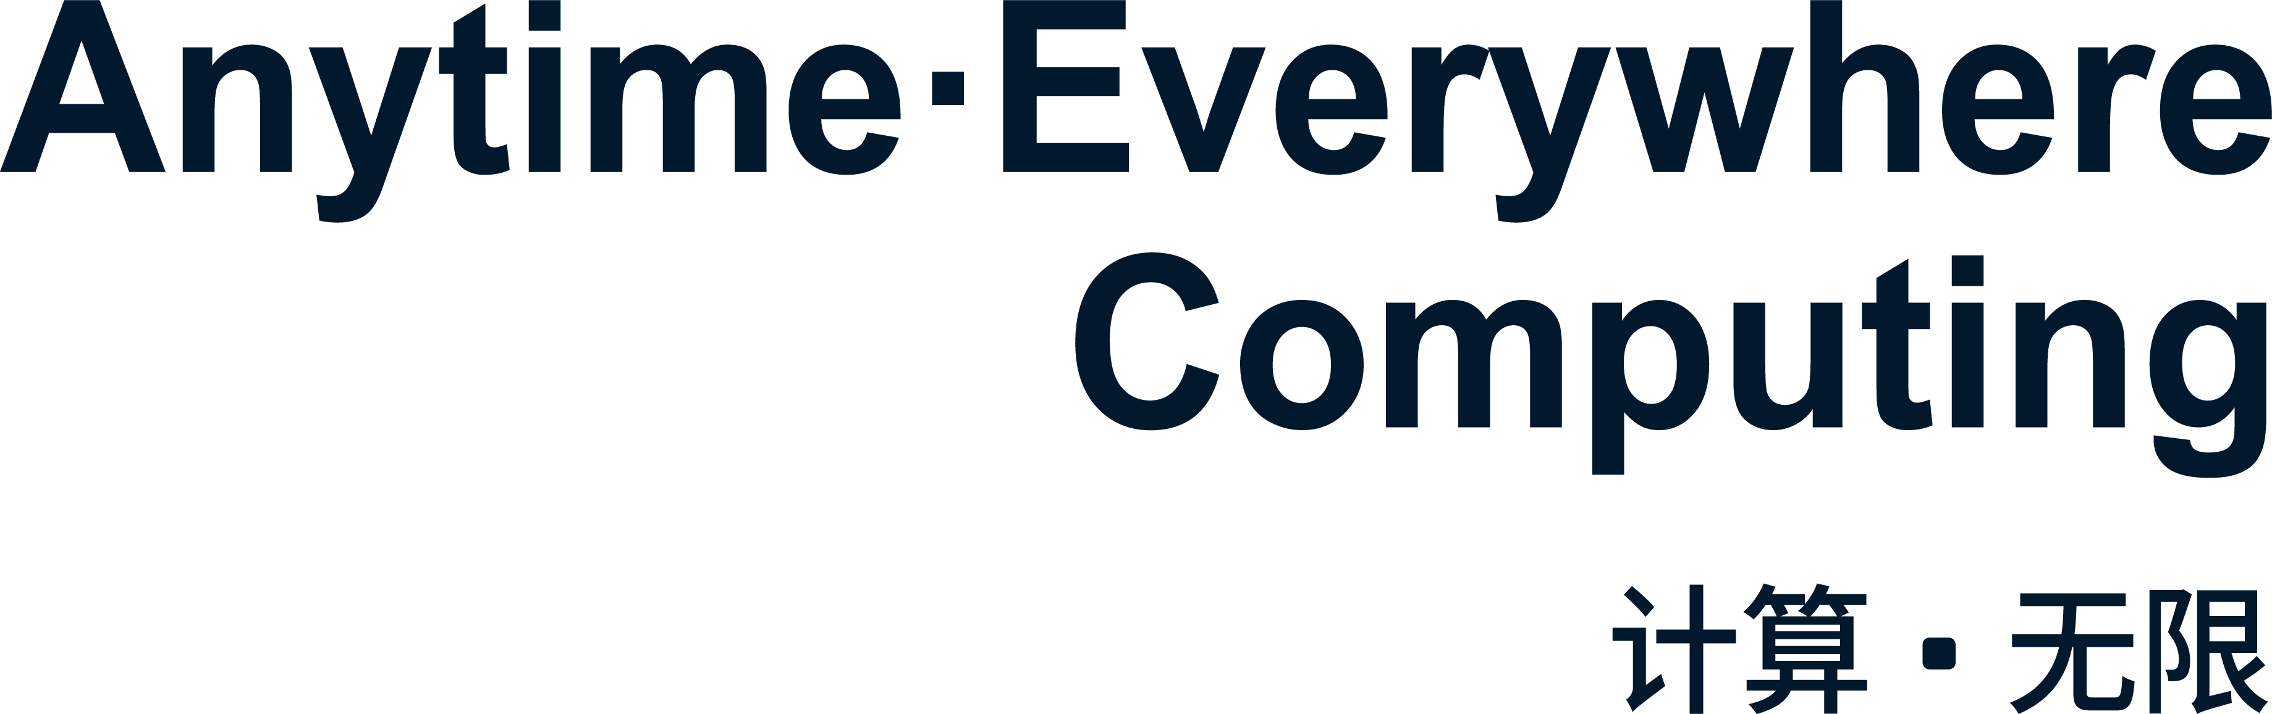
目 录
01、相机原理和变换矩阵
02、图像原理和OpenCV基础
-> 集合论、形态学与卷积
03、深度学习和目标检测
04、视觉 + ROS

Slide 3

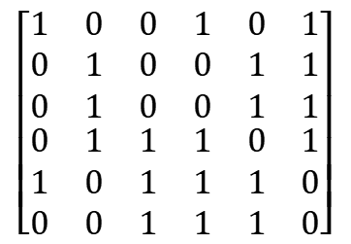
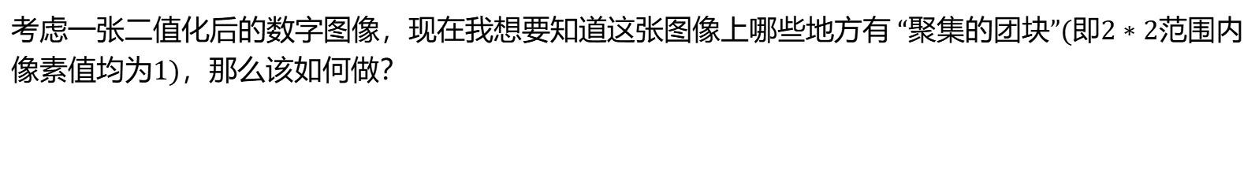
形态学图像处理
如何从数字图像中提取出感兴趣的形状？
$$考虑一张二值化后的数字图像，现在我想要知道这张图像上哪些地方有 “聚集的团块”(即2∗2范围内$$
像素值均为1)，那么该如何做？
$$\left[\begin{matrix}\begin{matrix}1 & 0 & 0 \\ 0 & 1 & 0 \\ 0 & 1 & 0\end{matrix} & \begin{matrix}1 & 0 & 1 \\ 0 & 1 & 1 \\ 0 & 1 & 1\end{matrix} \\ \begin{matrix}0 & 1 & 1 \\ 1 & 0 & 1 \\ 0 & 0 & 1\end{matrix} & \begin{matrix}1 & 0 & 1 \\ 1 & 1 & 0 \\ 1 & 1 & 0\end{matrix}\end{matrix}\right]$$
$$\left[\begin{matrix}1 & 1 \\ 1 & 1\end{matrix}\right]$$

Slide 4
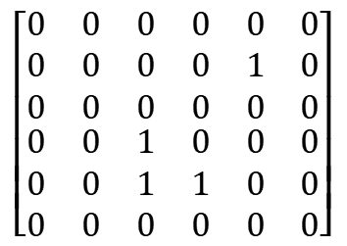
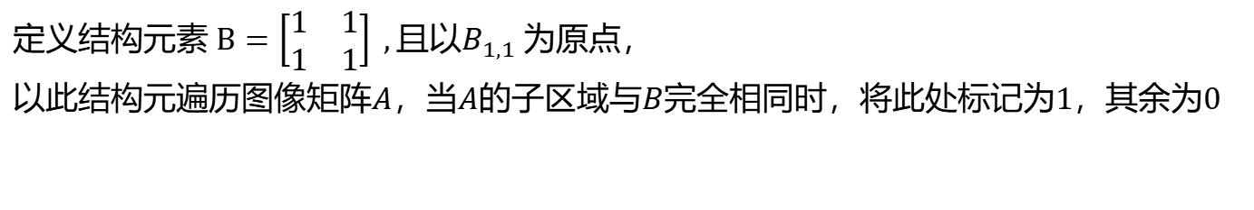
Hit-or-Miss Transform
如何从数字图像中提取出感兴趣的形状？
$$考虑一张二值化后的数字图像，现在我想要知道这张图像上哪些地方有 “聚集的团块”，即2∗2范围内$$
像素值均为1，那么该如何做？
定义结构元素 $B=\left[\begin{matrix}1 & 1 \\ 1 & 1\end{matrix}\right] ,且以B_{1,1} 为原点，$
$以此结构元遍历图像矩阵A，当A的子区域与B完全相同时，将此处标记为1$，其余为0
$$\left[\begin{matrix}\begin{matrix}1 & 0 & 0 \\ 0 & 1 & 0 \\ 0 & 1 & 0\end{matrix} & \begin{matrix}1 & 0 & 1 \\ 0 & 1 & 1 \\ 0 & 1 & 1\end{matrix} \\ \begin{matrix}0 & 1 & 1 \\ 1 & 0 & 1 \\ 0 & 0 & 1\end{matrix} & \begin{matrix}1 & 0 & 1 \\ 1 & 1 & 0 \\ 1 & 1 & 0\end{matrix}\end{matrix}\right]$$
$$\left[\begin{matrix}\begin{matrix}0 & 0 & 0 \\ 0 & 0 & 0 \\ 0 & 0 & 0\end{matrix} & \begin{matrix}0 & 0 & 0 \\ 0 & 1 & 0 \\ 0 & 0 & 0\end{matrix} \\ \begin{matrix}0 & 0 & 1 \\ 0 & 0 & 1 \\ 0 & 0 & 0\end{matrix} & \begin{matrix}0 & 0 & 0 \\ 1 & 0 & 0 \\ 0 & 0 & 0\end{matrix}\end{matrix}\right]$$

Slide 5
形态学的基本思想
数学形态学进行图像处理的基本思想是：用具有一定形态的结构元素探测目标图像，通过检验结构元素来测量或提取输入图像中相应的形状或特征，来获取有关图像形态结构的相关信息，进而达到对图像分析和识别的目的。其方法基础是集合论。

Slide 6
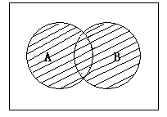
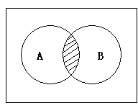
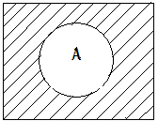
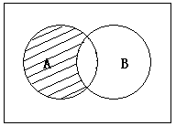
集合论基础
集合的子集与相等
集合的并
集合的交
集合的补
集合的差

Slide 7
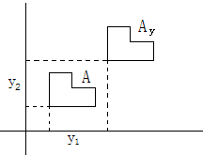
集合论基础
集合的平移
由集合A中所有元素平移y=(y₁，y₂)后组成的元素集合称为集合A的平移，记为 。
其中，x表示集合A中的元素a平移y后形成的元素。

Slide 8
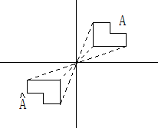
集合论基础
集合的反射
由集合A中所有元素相对于原点的反射元素组成的集合称为集合A的反射，记为 。
其中，x表示集合A中的元素a对应的反射元素。

Slide 9
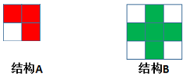
集合论与数字图像
与变换矩阵有一定不同，现在我们直接使用集合表示数字图像上的每一个像素点。
二值图像中，问题中的集合是二维整数空间Z²
结构元 即是 研究一幅图像中感兴趣特性所用的小集合或子图像

Slide 10
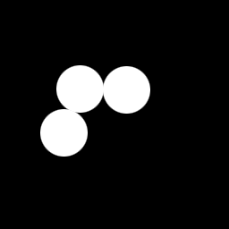
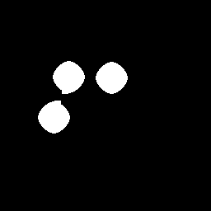

二值形态学基础：腐蚀
设A为目标图像，B为结构元素，则目标图像A被结构元素B腐蚀可定义为
$$A⊖B=\{ z |{ B}_{z} ⊆ A\}$$
其中，z是一个表示集合平移的位移量。
利用腐蚀算法消除物体之间的粘连示例
B对A的腐蚀，即将B平移z后包含于A中所有点x的集合
移动结构B，如果结构元B与图像A的交集完全属于结构A的区域内，则保留该点

Slide 11
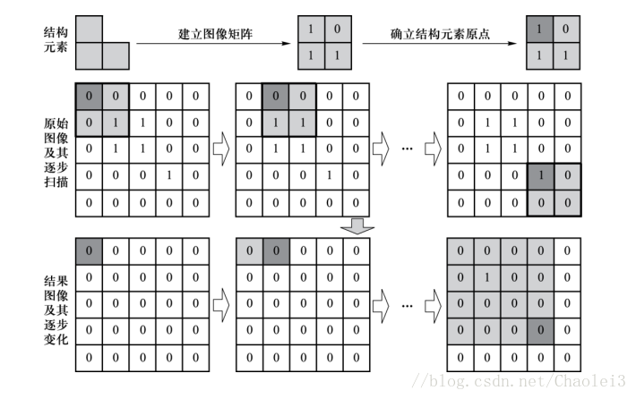
二值形态学基础：腐蚀
腐蚀运算的实质就是在目标图像中标出那些与结构元素相同的子图像的原点位置的像素。
由此达到缩小前景、放大背景的效果

Slide 12
二值形态学基础：腐蚀
把结构元素B看作为一个模板，每当结构元素平移至与子区域对齐时，进行匹配尝试:只要结构元素中所有为"1"的位置，在子图像中对应位置也为"1".(结构元素中为"0"的位置，不关心子图像对应值是什么。)
匹配成功，就将结果图像中的那个与原点位置对应的像素位置的值置为“1”，否则置为0。

Slide 13
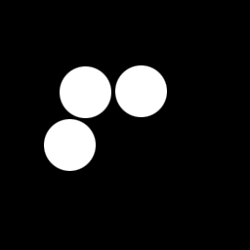
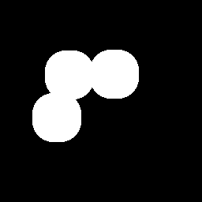
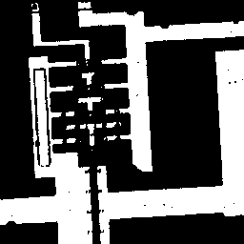
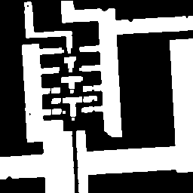

二值形态学基础：膨胀
设A为目标图像，B为结构元素，则目标图像A被结构元素B膨胀可定义为：
其中，z是一个表示集合平移的位移量。
利用膨胀运算将相邻的物体连接起来
$$A⊕B=\{ z | \hat{{ B}_{z}}∩A ≠ ∅\}$$
利用膨胀运算填充目标区域中的小孔

Slide 14
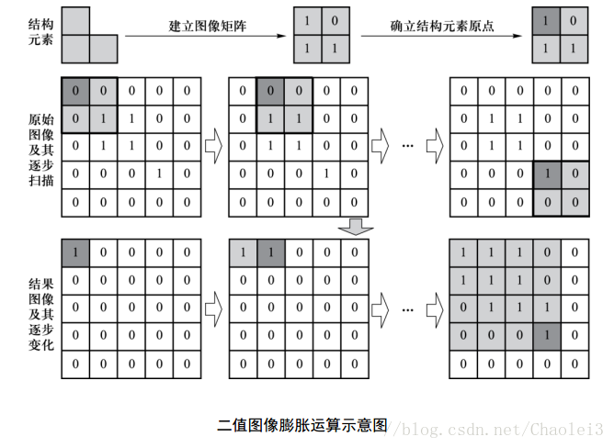
二值形态学基础：膨胀
膨胀运算的实质就是在目标图像中标出那些与反射后的结构元素有相交的子图像的原点位置的像素。
由此达到缩小背景、放大前景的效果

Slide 15
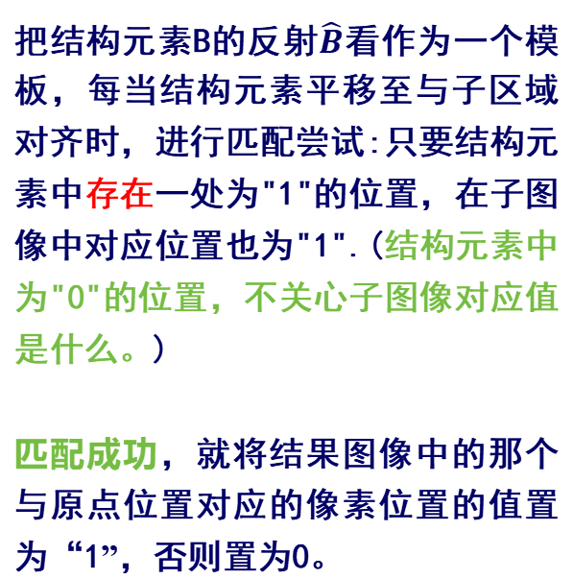
二值形态学基础
把结构元素B的反射$\hat{B}$看作为一个模板，每当结构元素平移至与子区域对齐时，进行匹配尝试:只要结构元素中存在一处为"1"的位置，在子图像中对应位置也为"1".(结构元素中为"0"的位置，不关心子图像对应值是什么。)
匹配成功，就将结果图像中的那个与原点位置对应的像素位置的值置为“1”，否则置为0。
为什么要将结构元素进行反射？
为了让你的结构元素在“滑动扫描”时，能正确模拟出它“盖印章向外扩散”的方向

Slide 16
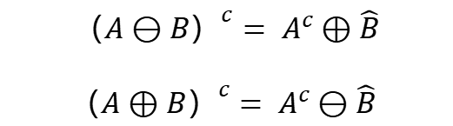
二值形态学基础
腐蚀运算与膨胀运算的对偶性
$${（A⊖B）}^{c}= A^{c}⊕\hat{B}$$
$${（A⊕B）}^{c}= A^{c}⊖\hat{B}$$
对前景做腐蚀 = 对背景做膨胀
这种对偶性会进一步扩展到其他的形态学运算上，例如开-闭运算、顶帽-黑帽运算

Slide 17
二值形态学进阶
将腐蚀运算和膨胀运算相结合
腐蚀能去掉图像外的噪点，但代价是主体物也被“瘦身”了。
膨胀能填补图像内的孔洞，但代价是主体物也被“吹胖”了。
如果组合，能否就消除掉这个“代价”呢？

Slide 18
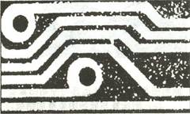
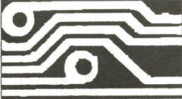
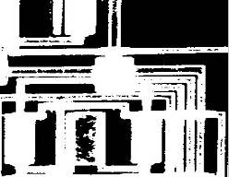
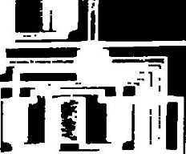
二值形态学进阶：开闭运算
使用同一个结构元素对目标图像先进行腐蚀运算,然后再进行膨胀运算称为开运算。
A∘B=(A⊖B)⊕B
对含噪声的印刷电路板图像进行开运算实例
目的：断开粘连、消除小凸起及噪点
使用同一个结构元素对目标图像先进行膨胀运算,然后再进行腐蚀运算称为闭运算。
A ∙ B=( A ⊕ B ) ⊖ B
目的：连接断裂、填补内部孔洞
对电路板图像进行闭运算实例
开闭运算的对偶性：对前景做开运算等于对背景做闭运算

Slide 19
二值形态学进阶：顶帽-黑帽运算
在刚刚讲到的开闭运算中，我们或是舍去了某些部分，或是添上了某些部分。
而顶帽、黑帽运算恰恰是要提取出这些微小的细节。
尽管不常用，但有必要了解。
顶帽运算：原图 减去 开运算图。 提取比周围更亮的细小特征
黑帽运算：闭运算图 减去 原图。 提取比周围更暗的细小特征
顶帽-黑帽运算的对偶性：对前景做开运算等于对背景做闭运算

Slide 20
二值形态学进阶
现在，我想要提取出某二值图像的边缘，我该怎么做？
如何使用形态学的工具做到？

Slide 21
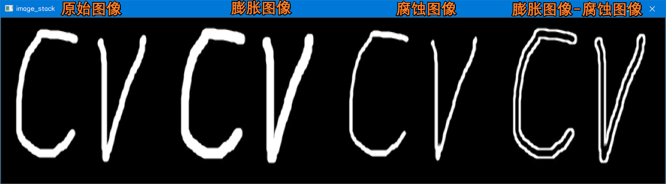
二值形态学进阶：形态学梯度
直觉：膨胀 - 腐蚀 = 形态学梯度
膨胀 - 原图 = 外部梯度
原图 - 腐蚀 = 内部梯度
在数学中，“梯度”指的是变化率（导数）。
对于灰度图，膨胀是求局部最大值，腐蚀是求局部最小值。
最大值 - 最小值 = 局部的像素差值（对比度范围）。
由此得到的形态学操作是对于微积分梯度的一种逼近。

Slide 22

OpenCV: 形态学
lab1_8 形态学操作
对于给定的二值图片，请依次选择合适的核形状与大小，分别进行腐蚀、膨胀、开操作、闭操作、形态学梯度、顶帽和黑帽运算，输出全部结果图片，并观察各操作的效果差异。
而后，请使用形态学操作 + 轮廓筛选（不要手动框选），精准截取出图片中的 Morphology 单词整体，以及其中每个单独的字母，分别保存这些图片。

Slide 23
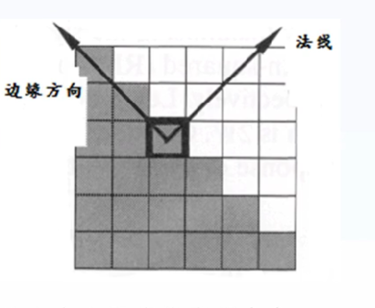
边缘检测
现在，我们正在寻找一个更准确地寻找边缘的方式: 不再用形态学梯度去逼近，而是直接计算出真实梯度。
在图像中，边缘可以看作是局部区域内像素灰度值的不连续性。从数学角度理解，灰度值的变化率在边缘处会出现显著变化。例如，在一幅黑白图像中，从黑色区域过渡到白色区域的边界处，像素灰度值会从较低值突然跃升至较高值，这个过渡区域就是边缘所在之处。
以图像像素值突变最大的方向作为边缘法线，与边缘法线垂直的就是边缘。

Slide 24


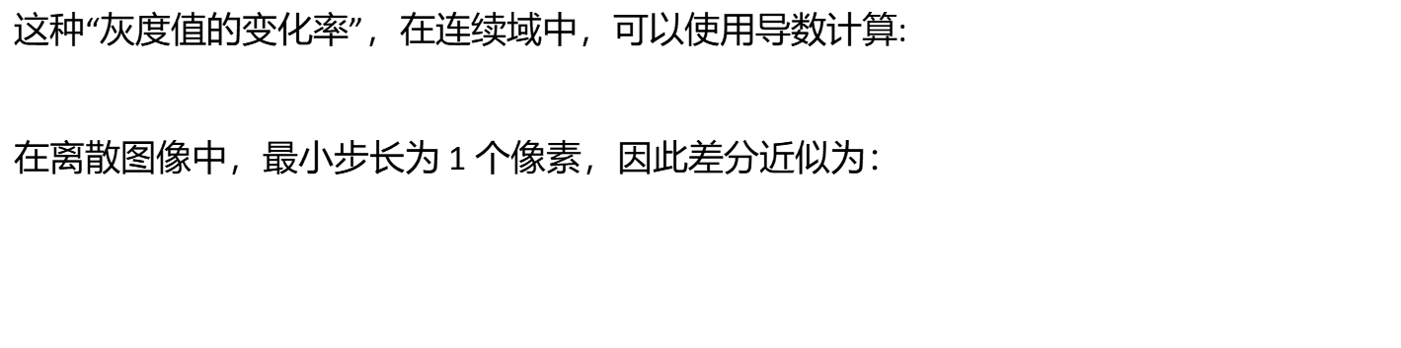
差分梯度
$$\frac{df}{dx} = \lim_{h→0}{\frac{f(x+h, y) −f(x,y) }{h}}$$
这种“灰度值的变化率”，在连续域中，可以使用导数计算:
在离散图像中，最小步长为 1 个像素，因此差分近似为：
$$\frac{∂f}{∂x} = f(x+1) − f(x) (前向差分)$$
$= f(x) − f(x − 1)$ $(后向差分)$
$= \frac{f(x+1) − f(x−1)}{2}$ $(中心差分 )$
有趣的是，这个形式恰好契合了线性卷积的计算方式。

Slide 25

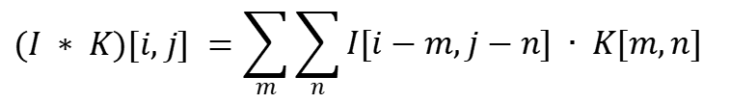
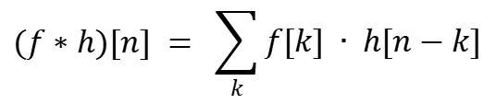
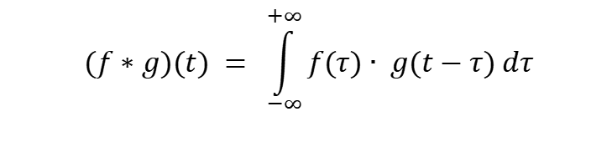
线性卷积
$$(f∗g)(t) = \int_{−∞}^{+∞}{f(τ)∙ g(t−τ) dτ}$$
连续形式:
离散形式：
二维离散形式:
$$(f∗h)[n] = \sum_{k}{f[k] ∙ h[n−k]}$$
$$(I ∗ K)[i, j] =\sum_{m}{\sum_{n}{I[i−m,j−n] ∙ K[m,n]}}$$
其中 I 是输入图像，K 是卷积核。
严格的卷积需要将核翻转（flip）后再滑动求和。在图像处理中，很多时候实际执行的是互相关（cross-correlation），即不翻转核。当核是中心对称的时，二者结果一致。
$$(I ∗ K)[i, j] =\sum_{m}{\sum_{n}{I[i+m,j+n] ∙ K[m,n]}}$$

Slide 26
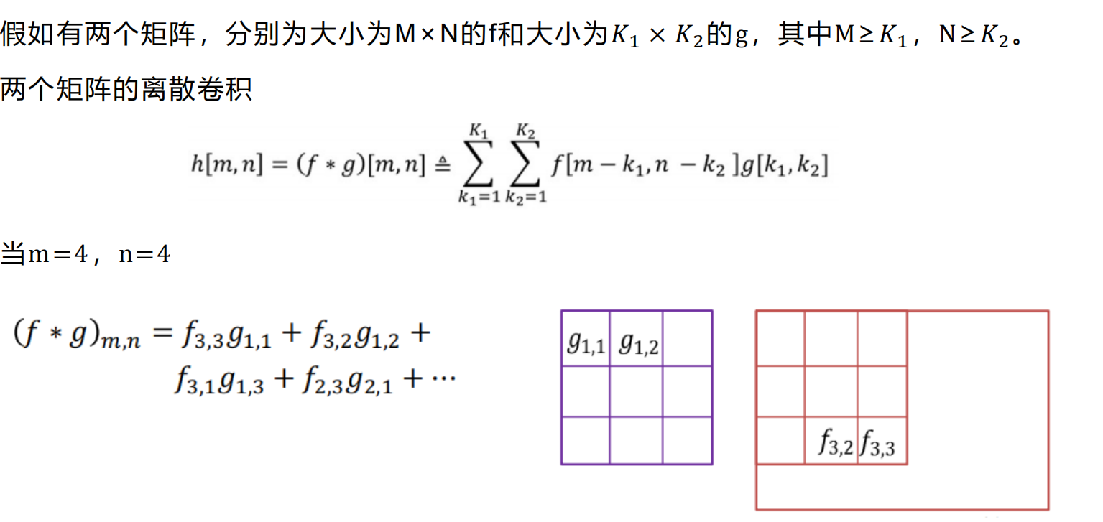
线性卷积

Slide 27
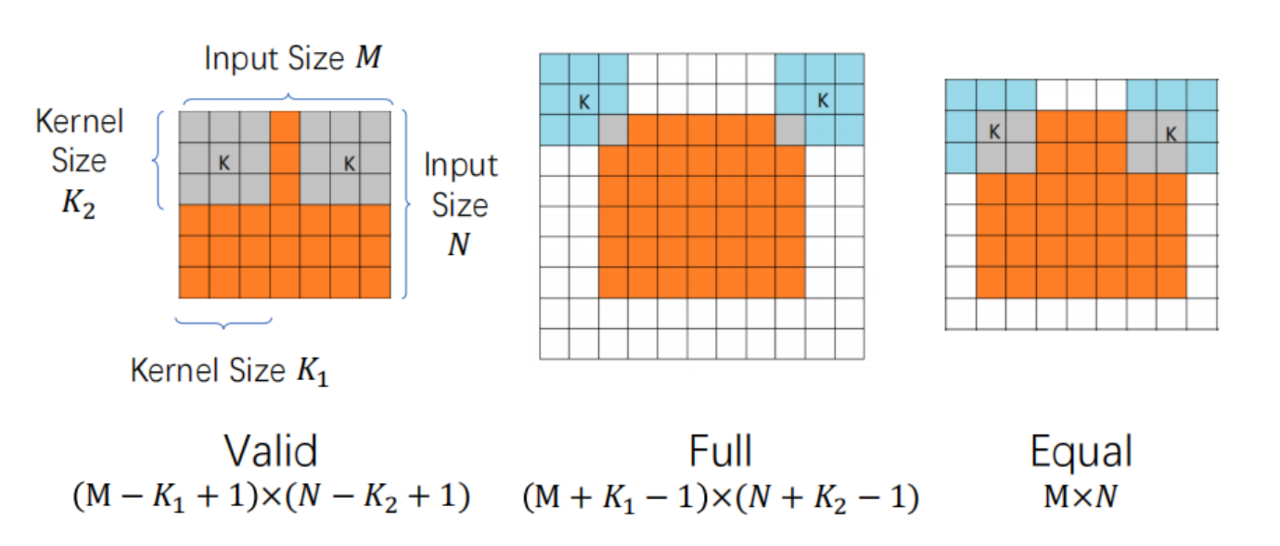
线性卷积

Slide 28
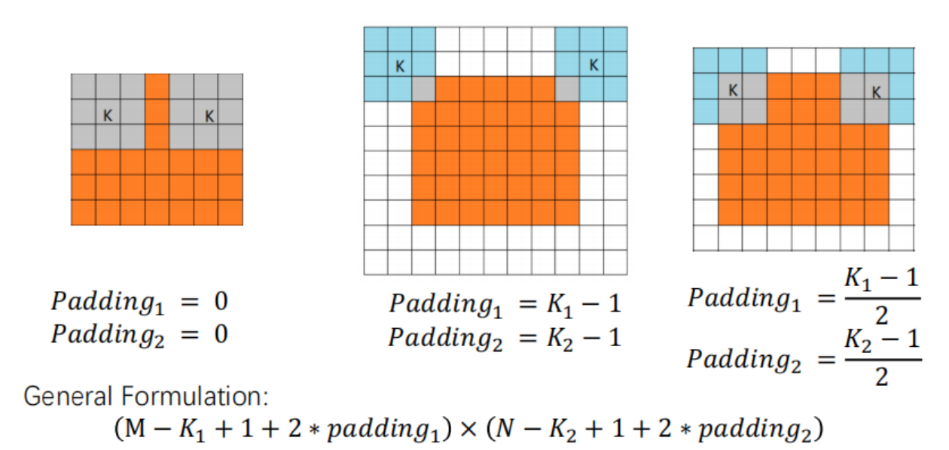
线性卷积

Slide 29

线性卷积
二维离散卷积:
$$(I ∗ K)[i, j] =\sum_{m}{\sum_{n}{I[i−m,j−n] ∙ K[m,n]}}$$
其中 I 是输入图像，K 是卷积核。
而以x方向梯度计算为例,
$$\frac{∂I}{∂x} = I(x+1,y) − I(x,y)$$
其恰好可以表示为与一个小核K [-1, 1]的卷积
线性卷积是一种对信号/图像做局部加权求和的线性平移不变运算。边缘检测的梯度计算本质上就是离散微分（差分），它天然是线性且平移不变的，因此必然可以用卷积来实现。用卷积的形式不仅数学上自然，而且在工程上带来了统一框架、高效计算、可组合（如高斯平滑+求导合并为一个核）等诸多优势。
---> 卷积核天然表达"局部加权求和",
同时结合了平滑去噪，能够表达为梯度计算

Slide 30
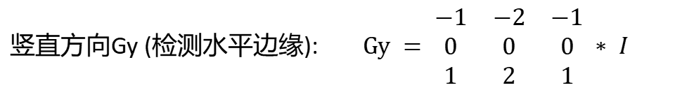
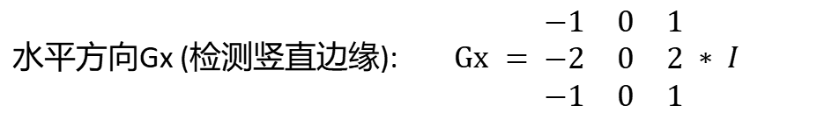
边缘检测举例
一阶导数算子: Sobel
水平方向Gx (检测竖直边缘): $Gx = \begin{matrix}−1 & 0 & 1 \\ −2 & 0 & 2 \\ −1 & 0 & 1\end{matrix} ∗ I$
竖直方向Gy (检测水平边缘): $Gy = \begin{matrix}−1 & −2 & −1 \\ 0 & 0 & 0 \\ 1 & 2 & 1\end{matrix} ∗ I$
$$梯度幅值: G = \sqrt{G_{x}^{2} + G_{y}^{2}}， 方向θ = \tan^{−1}{（\frac{G_{y}}{G_{x}}）}$$
根据综合梯度幅值图，再进行一次阈值处理得到边缘提取后的图像

Slide 31
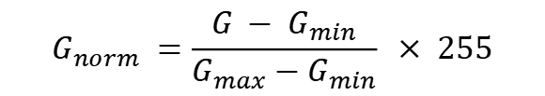
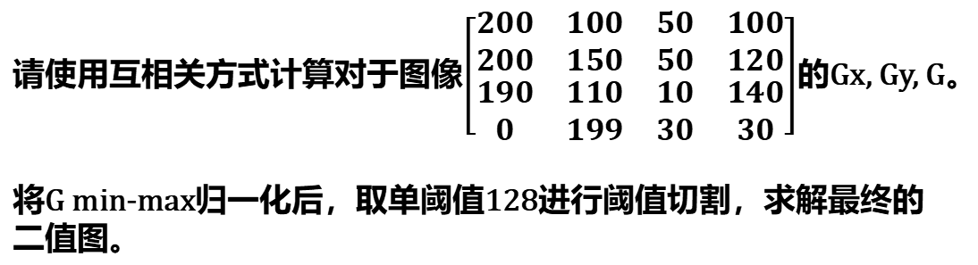
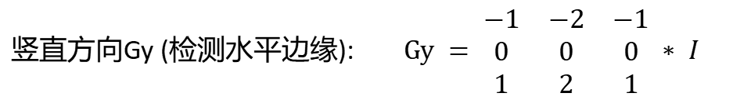
水平方向Gx (检测竖直边缘): $Gx = \begin{matrix}−1 & 0 & 1 \\ −2 & 0 & 2 \\ −1 & 0 & 1\end{matrix} ∗ I$
Sobel边缘检测
竖直方向Gy (检测水平边缘): $Gy = \begin{matrix}−1 & −2 & −1 \\ 0 & 0 & 0 \\ 1 & 2 & 1\end{matrix} ∗ I$
一阶导数算子: Sobel
$$梯度幅值: G = \sqrt{G_{x}^{2} + G_{y}^{2}}， 方向θ = \tan^{−1}{（\frac{G_{y}}{G_{x}}）}$$
$$G_{norm} =\frac{G − G_{min}}{G_{max}−G_{min}} × 255$$
请使用互相关方式计算对于图像$\left[\begin{matrix}\begin{matrix}200 & 100 \\ 200 & 150\end{matrix} & \begin{matrix}50 & 100 \\ 50 & 120\end{matrix} \\ \begin{matrix}190 & 110 \\ 0 & 199\end{matrix} & \begin{matrix}10 & 140 \\ 30 & 30\end{matrix}\end{matrix}\right]$的Gx, Gy, G。
将G min-max归一化后，取单阈值128进行阈值切割，求解最终的二值图。

Slide 32

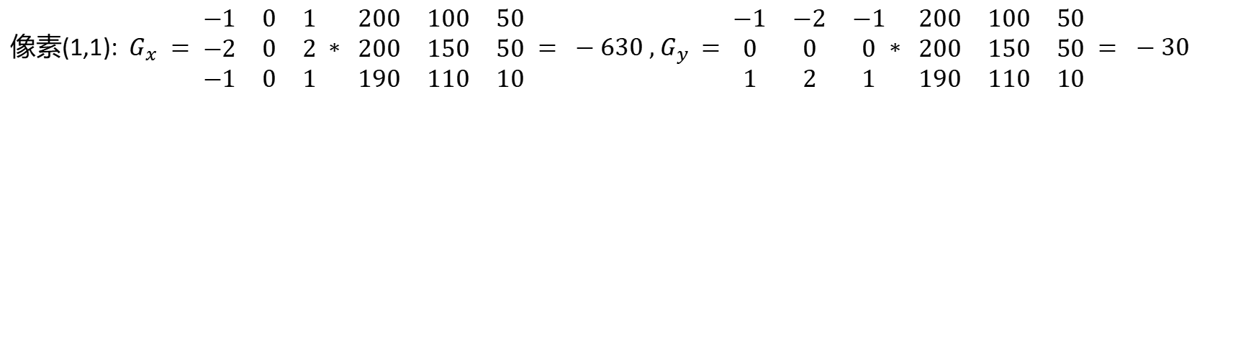
请使用互相关方式计算对于图像$\left[\begin{matrix}\begin{matrix}200 & 100 \\ 200 & 150\end{matrix} & \begin{matrix}50 & 100 \\ 50 & 120\end{matrix} \\ \begin{matrix}190 & 110 \\ 0 & 199\end{matrix} & \begin{matrix}10 & 140 \\ 30 & 30\end{matrix}\end{matrix}\right]$的Gx, Gy, G。
将G min-max归一化后，取单阈值128进行阈值切割，求解最终的二值图。
Sobel边缘检测
像素(1,1): $G_{x} = \begin{matrix}−1 & 0 & 1 \\ −2 & 0 & 2 \\ −1 & 0 & 1\end{matrix} ∗ \begin{matrix}200 & 100 & 50 \\ 200 & 150 & 50 \\ 190 & 110 & 10\end{matrix} = −630 {, G}_{y }= \begin{matrix}−1 & −2 & −1 \\ 0 & 0 & 0 \\ 1 & 2 & 1\end{matrix}∗ \begin{matrix}200 & 100 & 50 \\ 200 & 150 & 50 \\ 190 & 110 & 10\end{matrix} = −30$
依次类推， $G_{x} = \left[\begin{matrix}−630 & −30 \\ −480 & −139\end{matrix}\right], G_{y} = \left[\begin{matrix}−30 & −30 \\ −122 & −81\end{matrix}\right], G =\left[\begin{matrix}630.7 & 42.4 \\ 495.3 & 160.9\end{matrix}\right]$
$$G_{norm} =\frac{G − G_{min}}{G_{max}−G_{min}} × 255 ≈ \left[\begin{matrix}255 & 0 \\ 196 & 51\end{matrix}\right]$$
$$G_{thresh} = \left[\begin{matrix}1 & 0 \\ 1 & 0\end{matrix}\right]$$

Slide 33
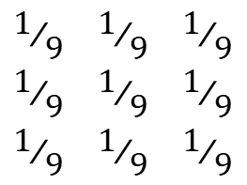
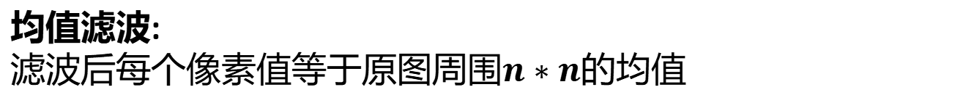
滤波算子
线性卷积除去边缘检测后，还可作为滤波对于图像进行平滑。
事实上，部分边缘检测算子（如Canny）就融合了平滑卷积核
均值滤波:
滤波后每个像素值等于原图周围$n∗n$的均值
$$\begin{matrix}1/9 & 1/9 & 1/9 \\ 1/9 & 1/9 & 1/9 \\ 1/9 & 1/9 & 1/9\end{matrix}$$

Slide 34
高斯滤波
二维高斯函数：
由于高斯滤波器的二维可分性，可在两个方向上分别计算并根方平均，例如X方向:
使用模板卷积实现高斯平滑时，
可以直接用二维高斯模板卷积，也可以用两个方向上的一维高斯模板先后卷积

Slide 35
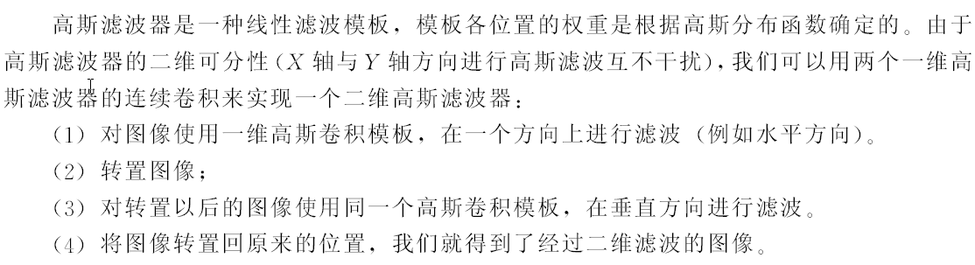
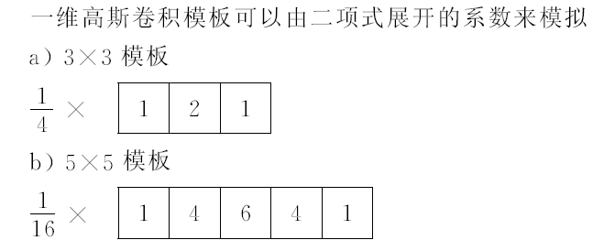
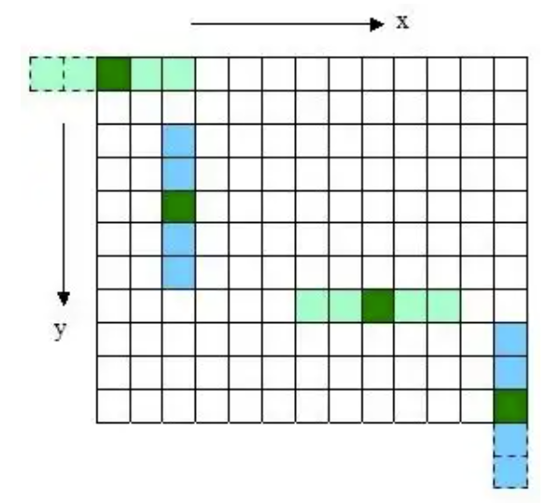
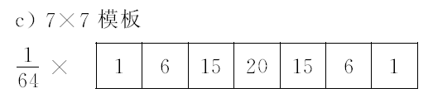
高斯滤波
复杂度就从O(M*N*n*m)降低到O(M*N*n)+O(M*N*m)

Slide 36
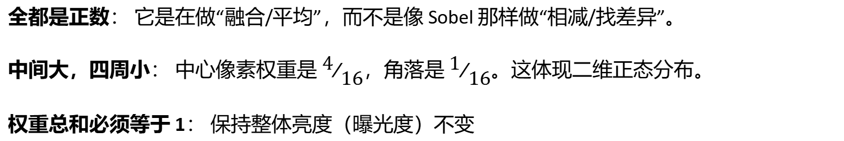
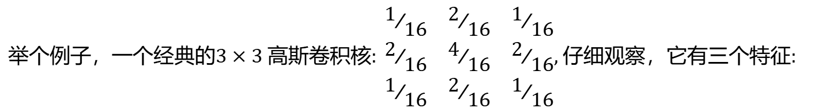
高斯滤波
举个例子，一个经典的$3×3 高斯卷积核: \begin{matrix}1/{16} & 2/{16} & 1/{16} \\ 2/{16} & 4/{16} & 2/{16} \\ 1/{16} & 2/{16} & 1/{16}\end{matrix}, 仔细观察，它有三个特征:$
全都是正数： 它是在做“融合/平均”，而不是像 Sobel 那样做“相减/找差异”。
中间大，四周小： 中心像素权重是 $4/{16}$，角落是 $1/{16}$。这体现二维正态分布。
权重总和必须等于 1： 保持整体亮度（曝光度）不变

Slide 37


滤波和边缘检测：频域视角
二维离散傅立叶变换：对于$N×N\text{图像}$
$$F\left(u,v\right)=\frac{1}{NN}\sum_{x=0}^{N−1}{\sum_{y=0}^{N−1}{f\left(x,y\right)exp\left(−j2π\left(\frac{ux}{N}+\frac{vy}{N}\right)\right)}}$$
使用二维傅里叶变化，将图像空域变换为频域，可以发现：
低频是平滑区，中频是边缘，高频是噪声。
平滑是低通滤波，边缘检测一般是带通或高通，锐化一般是高通

Slide 38
从卷积到卷积神经网络
$$卷积(互相关)计算梯度/滤波：G_{x,y}=\sum_{i}{\sum_{j}{I[x+i,y+j] ∙ K[i,j]}}$$
CNN$卷积层： σ(O_{x,y})=\sum_{i}{\sum_{j}{I[x+i,y+j] ∙ W[i,j] + b, σ为激活函数}}$
深度学习中的卷积核在做几乎和边缘检测、滤波中一样的事，但是是通过梯度下降法和反向传播，自学习得到权重W和偏置b，再通过一个非线性的激活函数!
不同于手工设计的卷积核K，机器自行学习出了一种权重卷积核W，可以“扮演”各种滤波器。

Slide 39

卷积神经网络：简介

Slide 40

卷积神经网络：结构

Slide 41

手工设计 v.s. 深度学习
手工设计
一般适用于目标明确，特征显著的情况。例如圆形特征（霍夫圆），色彩特征（阈值分割），形状特征（多边形拟合）
深度学习：
一般适用于不好手工设计的情况，使用数据驱动，令机器自行学习到特征的提取方式。
两者根据实际情况进行选择，也可以结合起来。一般而言，拟合的好的深度学习模型鲁棒性要显著更优。

Slide 42
竞赛中的视觉技术方案
CRAIC: 100个类，60000张候选靶标图，决赛赛场上赛事方决不会让你先看到要用的靶标是什么；除此之外有穿环
=> 深度学习，极度考验模型的鲁棒性，你必须在事先搞定模型训练；穿环用视觉比较简单
睿抗： 简单字母识别 (A,B,C)
=> 可以手工设计，可以自行训练, 建议使用OCR识别
国机赛投货：
深度学习为主，手工设计为辅
国机赛穿环:
如果你想挑战视觉穿环，请一定要注意使用大视场角相机。
智能赛： 不要识别浪费时间，技术低下纯纯定点和运气大赛，使用的无人机比较拉胯
小米杯： 赛程没出，可能会整花活，比如视觉巡线等等

Slide 43

谢谢观看

